Slide 1
Αειφόρος σχεδίαση
Ενότητα 7: Φυσικός βηματισμός
Σπυρίδων Μποφυλάτος
Τμήμα Μηχανικών Σχεδίασης Προϊόντων και Συστημάτων

Slide 2
Άδειες Χρήσης
Το παρόν εκπαιδευτικό υλικό υπόκειται σε άδειες χρήσης Creative Commons.
Για εκπαιδευτικό υλικό, όπως εικόνες, που υπόκειται σε άλλου τύπου άδειας χρήσης, η άδεια χρήσης αναφέρεται ρητώς.

Slide 3
Χρηματοδότηση
Το παρόν εκπαιδευτικό υλικό έχει αναπτυχθεί στα πλαίσια του εκπαιδευτικού έργου του διδάσκοντα.
Το έργο «Ανοικτά Ακαδημαϊκά Μαθήματα στο Πανεπιστήμιο Αιγαίου» έχει χρηματοδοτήσει μόνο τη αναδιαμόρφωση του εκπαιδευτικού υλικού.
Το έργο υλοποιείται στο πλαίσιο του Επιχειρησιακού Προγράμματος «Εκπαίδευση και Δια Βίου Μάθηση» και συγχρηματοδοτείται από την Ευρωπαϊκή Ένωση (Ευρωπαϊκό Κοινωνικό Ταμείο) και από εθνικούς πόρους.

Slide 4
Φυσικός βηματισμός (Natural Step)
9020 Σχεδίαση για αειφορία
Εβδομάδα 7η

Slide 5
Εισαγωγή
Το “φυσικό βήμα” (Natural step) είναι ένα πλαίσιο αειφορίας που αναπτύχθηκε το 1989. Βασίζεται σε τέσσερις κανόνες οι οποίοι είναι ικανοί να κάνουν βιώσιμη την ανθρώπινη ανάπτυξη πάνω στη Γη.
Το πλαίσιο αυτό προτείνει τέσσερις βασικές προϋποθέσεις του συστήματος για να συμβάλει στη σταθεροποίηση της παγκόσμιας βιόσφαιρας. Βασίζεται στην συστημική σκέψη αναγνωρίζοντας ότι αυτό που συμβαίνει σε ένα κομμάτι του συστήματος επηρεάζει κάθε άλλο μέρος.
Το Πλαίσιο φυσικό βήμα δίνει μια συνολική εικόνα των εργαλείων για να έχουμε συνολική εικόνα, να κατανοήσουμε το περιβάλλον γύρω από το σύστημα, να καθορίσουμε τους στόχους, και να κινηθούμε προς την κατεύθυνση των στόχων αυτών.

Slide 6
Εισαγωγή
Κάθε επιτυχημένη, διεπιστημονική ομάδα πρέπει να έχει μια κοινή γλώσσα και κατανόηση, ώστε να διευκολυνθεί η συνεργασία.
Το πλαίσιο TNS προσπαθεί να παρέχει αυτό το κοινό νοητικό μοντέλο της αειφόρου ανάπτυξης, βοηθώντας τα διαφορά μέλη της ομάδας να επικοινωνούν αποτελεσματικά, ώστε να επιτυγχάνεται ομοφωνία και, τελικά, να προχωρήσουμε προς το όραμά τους.
Το φυσικό βήμα συμπληρώνει άλλα εργαλεία και μεθοδολογίες της αειφορίας, όπως τα συστήματα ανάλυσης του κύκλου ζωής (life cycle analysis) ή περιβαλλοντικής διαχείρισης, παρέχοντας το πλαίσιο και στρατηγικό όραμα που τα καθιστά πιο αποτελεσματικά.

Slide 7
Επίπεδα παρέμβασης
Το σύστημα αναγνωρίζει 5 επίπεδα παρέμβασης:
Επίπεδο Συστήματος (systems level): Ο στόχος του επιπέδου αυτού είναι ο προσδιορισμός του πεδίου εφαρμογής του συστήματος με το οποίο έχουμε να κάνουμε. Όσον αφορά την αειφορία, το σύστημα αυτό είναι το σύνολο της βιόσφαιρας
Επίπεδο επιτυχίας (success level): Το επίπεδο επιτυχίας είναι ο στόχος της διαδικασίας μετασχηματισμού στην οποία εμπλεκόμαστε, στην συγκεκριμένη περίπτωση. Στόχος είναι η ανάδυση αειφορίας.
Επίπεδο στρατηγικής (Strategic Level): Ο στόχος αυτού του επιπέδου είναι η δημιουργία των στρατηγικών κατευθυντήριων γραμμών για τους οργανισμούς, τους οποίους θα ακολουθήσουν κατά την εφαρμογή του πλαισίου και τη λήψη μέτρων προς την αειφορία.
Επίπεδο δράσης (Action Level): Σε αυτό το επίπεδο υπάρχουν τα συγκεκριμένα μέτρα που λαμβάνονται προς την κατεύθυνση της αειφορίας. Τα μετρά που θα αποφασιστούν έχουν σχέση με την φύση του εκάστοτε οργανισμού.
Επίπεδο εργαλείων (Tools Level):Το χαμηλότερο επίπεδο περιλαμβάνει μια ποικιλία από εργαλεία που βοηθούν τους οργανισμούς να διαχειρίζονται την πορεία τους προς την αειφορία. Περιλαμβάνουν Συστήματα Περιβαλλοντικής Διαχείρισης, ISO 14001 κ.ά.

Slide 8
Η Μεταφορά του χωνιού
“Imagine humanity being poured into the funnel. The sides of the funnel represent the way in which we encounter natural and social limits. One side is the ‘supply’ axis: the declining ability to provide products and services as a result of damage caused by pollution and the destruction of habitats. The other represents demand: the increase in the world’s population, and with it the rate of resource consumption. Entering the funnel, humanity finds itself in increasingly stressful conditions, leading to more intense competition for the remaining resources. As well as further impacting on the natural environment, this increased competition yields social problems: inequalities, limited access to the essentials for life, and conflict.
As the walls of the funnel close in, we need to ensure we do not place more demands on the environment than can be sustained, either by reducing per capita consumption, or reducing population, or a range of other activities that will avoid a damaging impact with the many factors that make up the walls of the funnel. This is what is meant to live ‘within environmental limits’. Ultimately it is possible for the walls of the funnel to open out again, as we work to restore the capacity of the environment whilst reducing our demands on it.” (Nattrass & Altomare, 1999)
https://www.youtube.com/watch?v=EbZcQe9J-EE

Slide 9
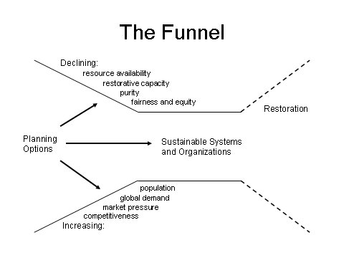

Slide 10
Η Μεταφορά του χωνιού
Σκοπός του χωνιού είναι να δημιουργήσει μια κοινή βάση για το πώς η υφιστάμενη κοινωνικοπολιτική κατάσταση καθιστά την μετάβαση προς την αειφορία αναγκαία. Βασικό κίνητρο για αυτή την μετάβαση είναι η τάση σύγκρουση αναμεσά στην ζήτηση και την προσφορά των πόρων πάνω στη γη (πρόβλημα των ορίων).
Το επόμενο εργαλείο του φυσικού βήματος είναι οι τέσσερεις αρχές για την ανάδυση της αειφορίας.

Slide 11
systemic conditions
Ο πρώτος νόμος της θερμοδυναμικής λέει ότι η ενέργεια διατηρείται, δεν εξαφανίζεται, η μορφή της απλά αλλάζει. «Η ενέργεια δεν μπορεί να δημιουργηθεί ή να καταστραφεί, μόνο να αλλάξει μορφή."
Οι συνέπειες του δεύτερου νόμου είναι ότι η ύλη και η ενέργεια τείνει να χάνει σε ποιότητα με την πάροδο του χρόνου. Αυτό είναι γνωστό ως "εντροπία".
Συνθέτοντας τους δύο στο πλαίσιο του οικοσυστήματος, τα ακόλουθα γεγονότα γίνονται εμφανή:
1. Όλη η ύλη που θα υπάρξει ποτέ στη γη είναι εδώ τώρα (πρώτος νόμος).
2. Στα κλειστά συστήματα η εντροπία αυξάνεται συνεχώς, και η Γη είναι ένα κλειστό σύστημα σε σχέση με την ύλη, ωστόσο, είναι ένα ανοικτό σύστημα σε σχέση με την ενέργεια, δεδομένου ότι λαμβάνει ενέργεια από τον ήλιο.
3. Το φως του ήλιου είναι υπεύθυνο για σχεδόν όλες τις αυξήσεις της ποιότητας υλικών πόρων στον πλανήτη μέσω της φωτοσύνθεσης και της ηλιακής αποτελέσματα θέρμανσης.
Οι χλωροπλάστες στα φυτικά κύτταρα λαμβάνουν ενέργεια από το φως του ήλιου για την ανάπτυξη των φυτών. Φυτά, με τη σειρά τους, παρέχουν ενέργεια για άλλες μορφές ζωής, όπως τα ζώα. Εξάτμιση του νερού από τους ωκεανούς με ηλιακή θέρμανση παράγει περισσότερα του γλυκού νερού της Γης. Αυτή η ροή της ενέργειας από τον ήλιο δημιουργεί δομή και την τάξη από τη διαταραχή.
(Ρόμπερτ 1997)

Slide 12
Αρχές φυσικού βήματος
Από τις τέσσερις αρχές που προτείνει ο συγγραφέας οι τρεις πρώτες έχουν να κάνουν με την αλληλεπίδραση του ανθρώπου με τον πλανήτη και βασίζονται στις παρακάτω παρατηρήσεις:
Η κοινωνία καταναλώνει υλικά πιο γρήγορα απ’ ότι τα παράγει η γη. (παραδείγματος χάριν πετρέλαιο, κάρβουνο και διάφορα μέταλλα
Η κοινωνία παράγει ουσίες πιο γρήγορα απ’ ότι οι φυσικές διεργασίες τις αποδομούν, ή παράγει ουσίες που δεν υποδομούνται καθόλου.
Η κοινωνία καταστρέφει φυσικά συστήματα πιο γρήγορα απ’ ότι αναπληρώνονται.

Slide 13
Αρχές φυσικού βήματος
Από τις παραπάνω παρατηρήσεις προέρχονται οι εξής τρεις βασικές αρχές που αν πραγματοποιηθούν αναδύεται αειφορία:
Δεν πραγματοποιείται συστηματική αύξηση της συγκέντρωσης ουσιών που προέρχονται από τη λιθόσφαιρα
Δεν πραγματοποιείται συστηματική αύξηση της συγκέντρωσης ουσιών που αποτελούν παραπροϊόντα της ανθρώπινης δραστηριότητας
Δεν πραγματοποιείται συστηματική υποβάθμιση του φυσικού περιβάλλοντος
Σε αυτές τις αρχές προστίθεται και άλλη μια αρχή η οποία έχει σχέση με το κοινωνικό πλαίσιο
Οι άνθρωποι δεν υπόκεινται σε συνθήκες που υπονομεύουν συστηματικά την ικανότητά τους να καλύπτουν τις ανάγκες τους.

Slide 14
Backasting from principles
“what shall we do today to get there?

Slide 15
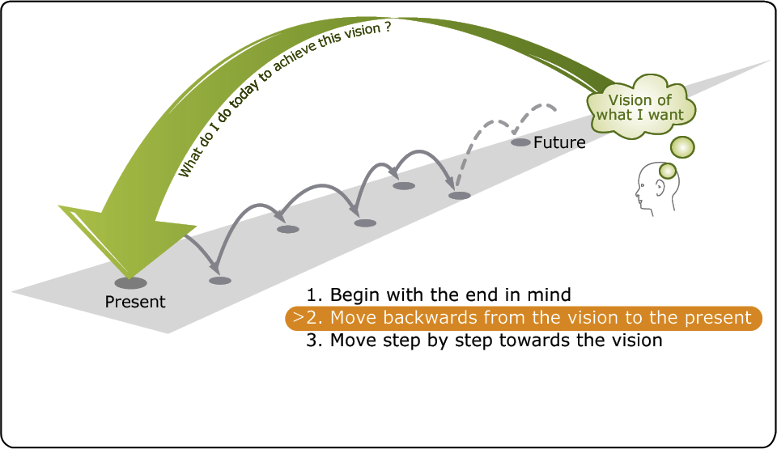

Slide 16
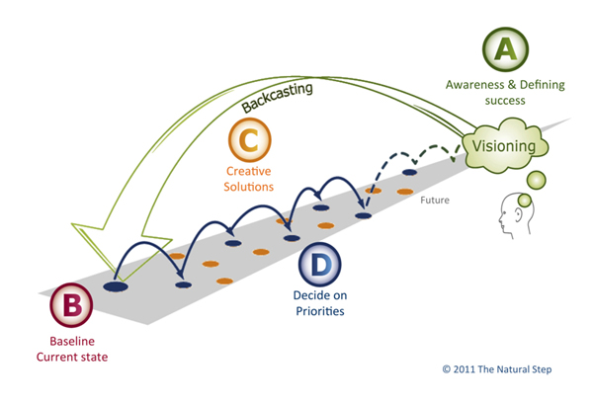

Slide 17
Backasting from principles
Η προσέγγιση ABCD βασίζεται στη συστημική σκέψη, θέτοντας φιλόδοξους στόχους, και την αναπτύσσοντας ρεαλιστικές στρατηγικών για την επίτευξή τους.
A = Awareness and Visioning
B = Baseline Mapping
C = Creative Solutions
D = Decide on Priorities

